Slide 1
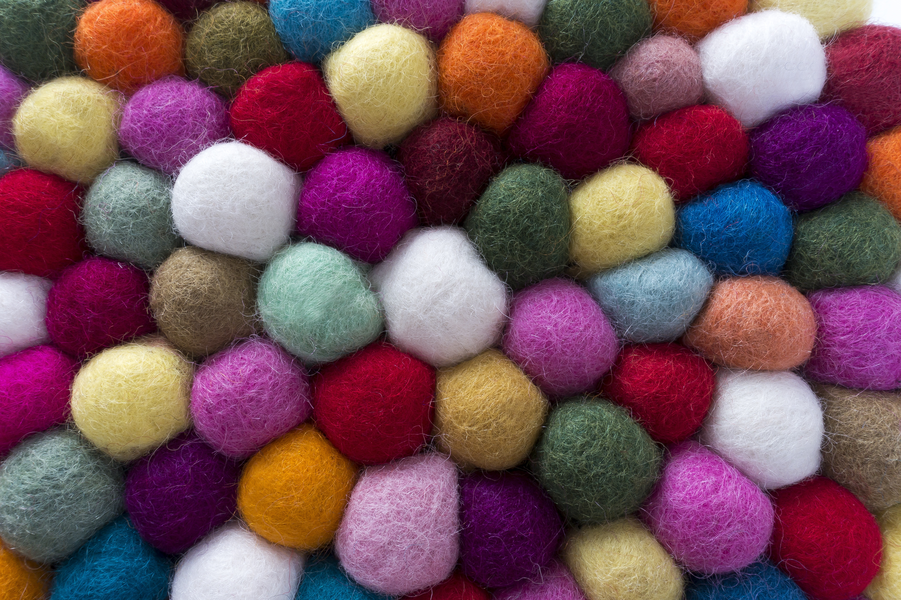


Slide 2
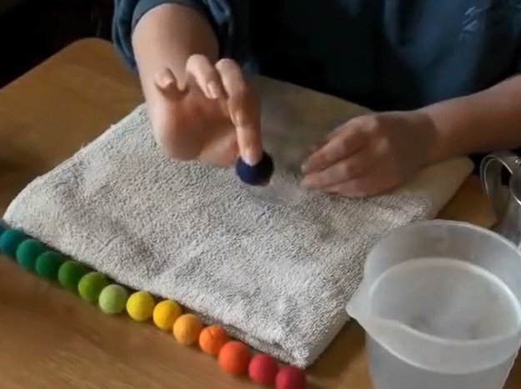
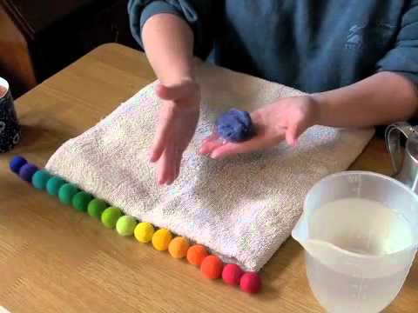
Ota villaa noin mansikan kokoinen pallo käteesi
Kasta sitä kevyesti vesiastiassa (älä kasta kokonaan tai läpimäräksi)
Hiero sormiisi saippuaa ja levitä sitä villatuppoon
Pyöritä villaa käsissäsi – pidä kädet riittävän kevyesti vastakkain, jotta villa pääsee pyörimään pallon muodossa käsiesi välissä
Villan huovuttua muotoonsa lisää tarvittaessa villaa ohut kerros pallon päälle, jatka huovuttamista
Huuhtele palloa ensin kylmän sitten kuuman juoksevan veden alla

